Slide 1

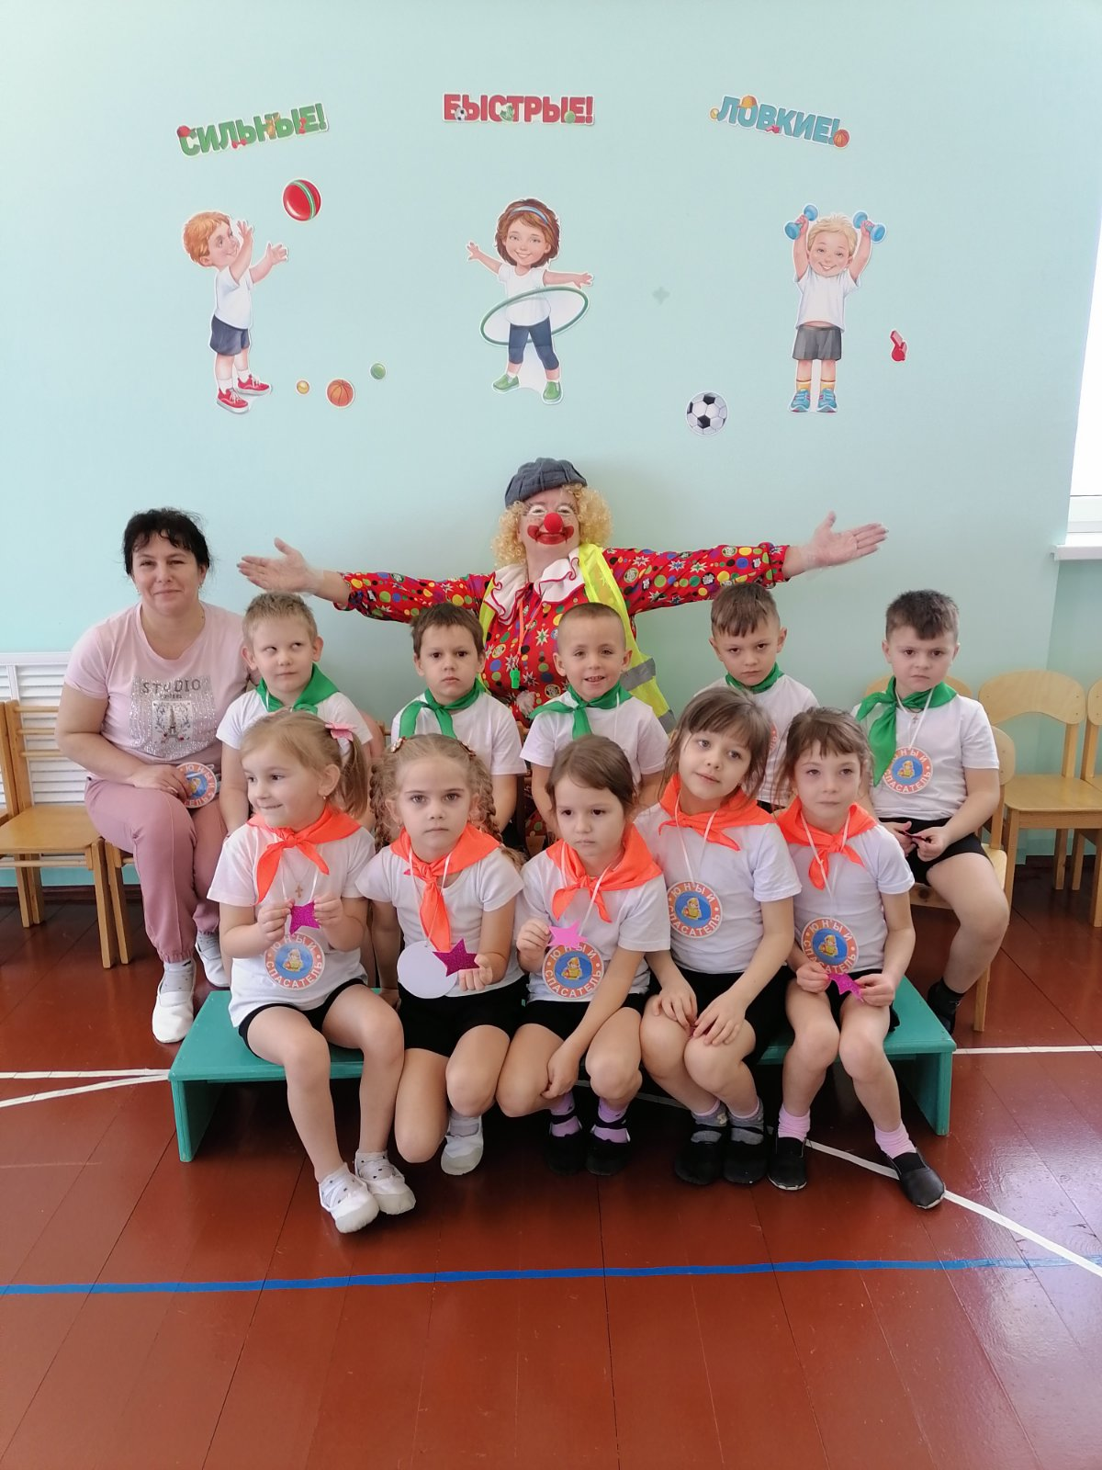
Презентация мероприятия «Неделя здоровья»
Муниципальное бюджетное дошкольное образовательное учреждение
Ивановский детский сад «Теремок» Нижнегорского района Республики Крым
Девиз: «Быть здоровым хорошо!»
Подготовила презентацию старший воспитатель
Гришиной Н.Н. под руководством заведующего Зуевой В.П.
мероприятие реализовано педагогами МБДОУ

Slide 2
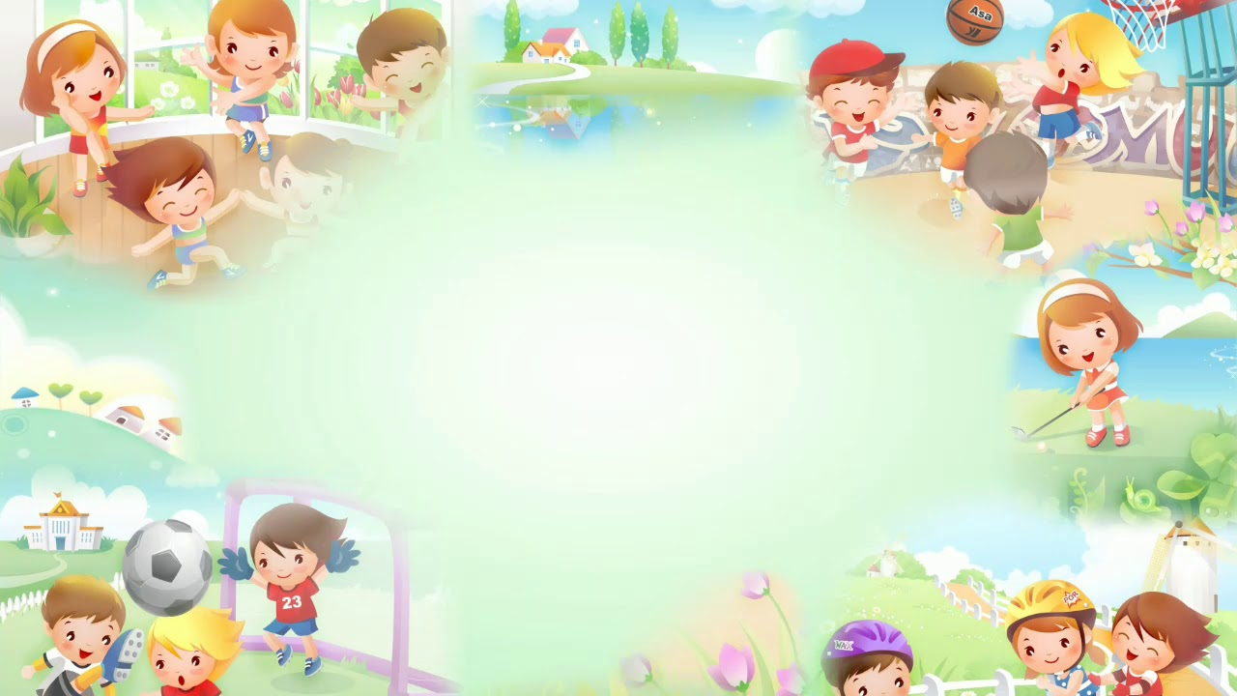
«Неделя здоровья» – это комплекс мероприятий, направленных на:
- формирование у воспитанников представлений о здоровом образе жизни;
- развитие эмоционально-положительного отношения к мероприятиям двигательной направленности;
- актуализацию ценности здоровья и физической активности для организма
- взаимодействие с родителями воспитанников для качественного формирования привычки к здоровому образу жизни.
-

Slide 3
«Неделя здоровья» –
Цель мероприятия:
создания такой системы работы, при которой бы происходила интеграция оздоровительной деятельности в образовательную, которая способствовала бы сохранению и укреплению физического и психического здоровья ребенка, формированию привычки
здорового образа жизни.

Slide 4
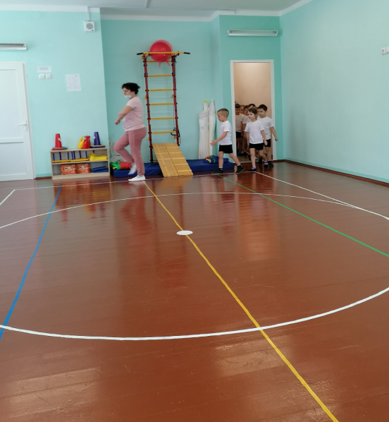
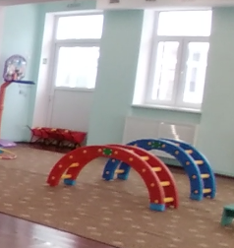
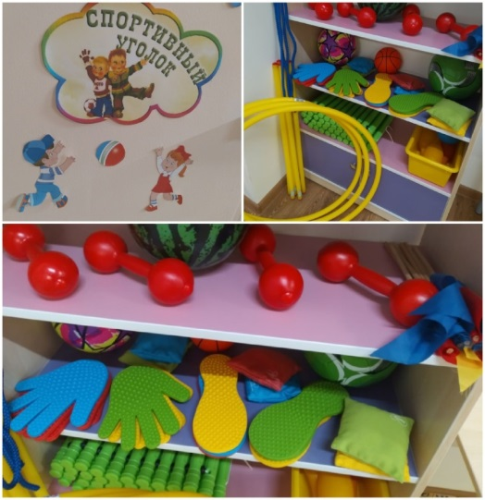
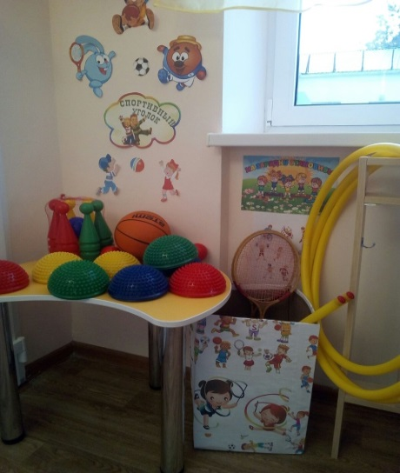
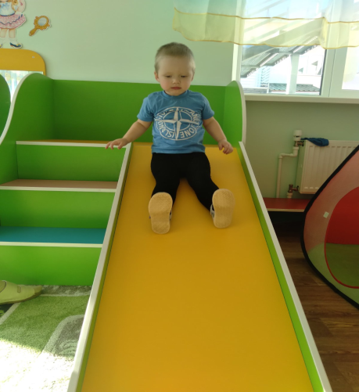
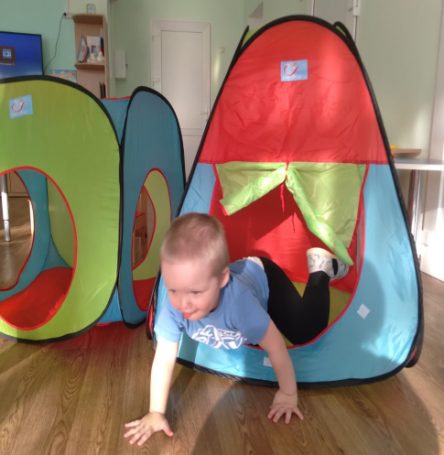
Спортивно – развивающая среда в ДОУ:
«Физкультурный зал»
«Спортивные уголки
в каждой возрастной группе»

Slide 5
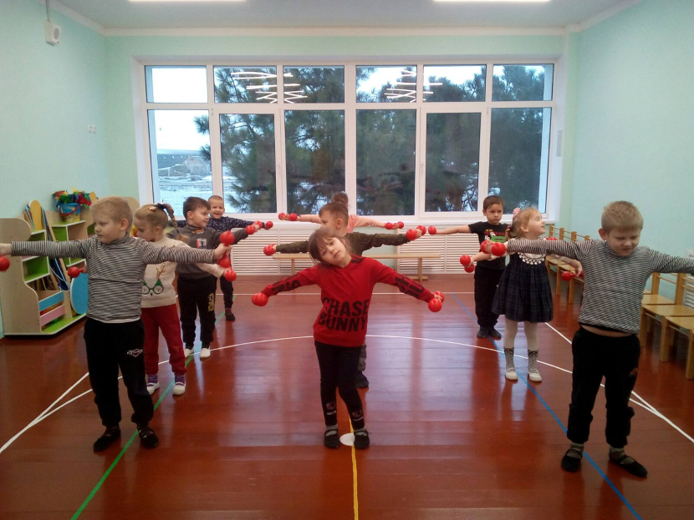
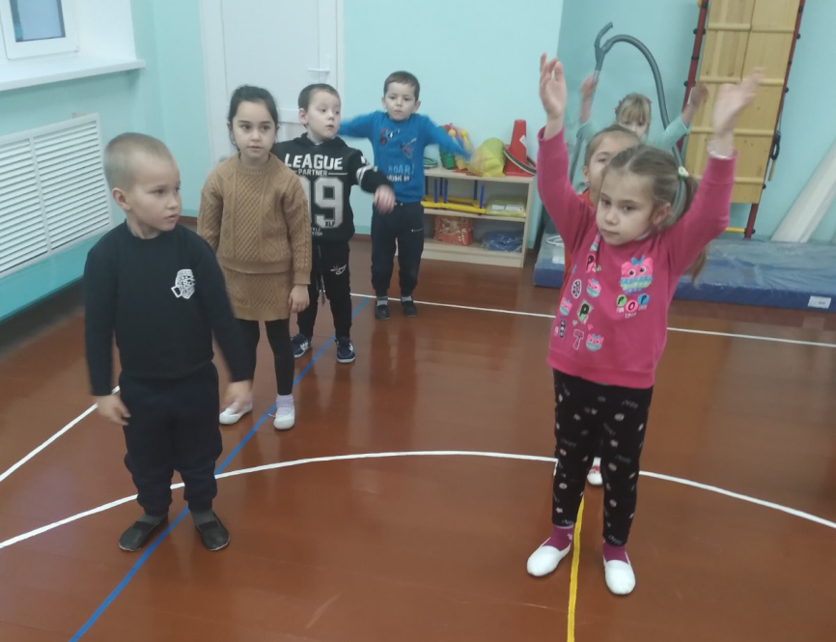
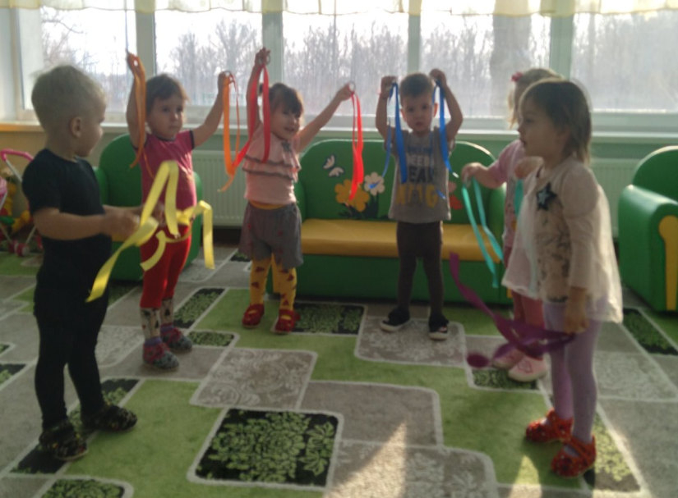
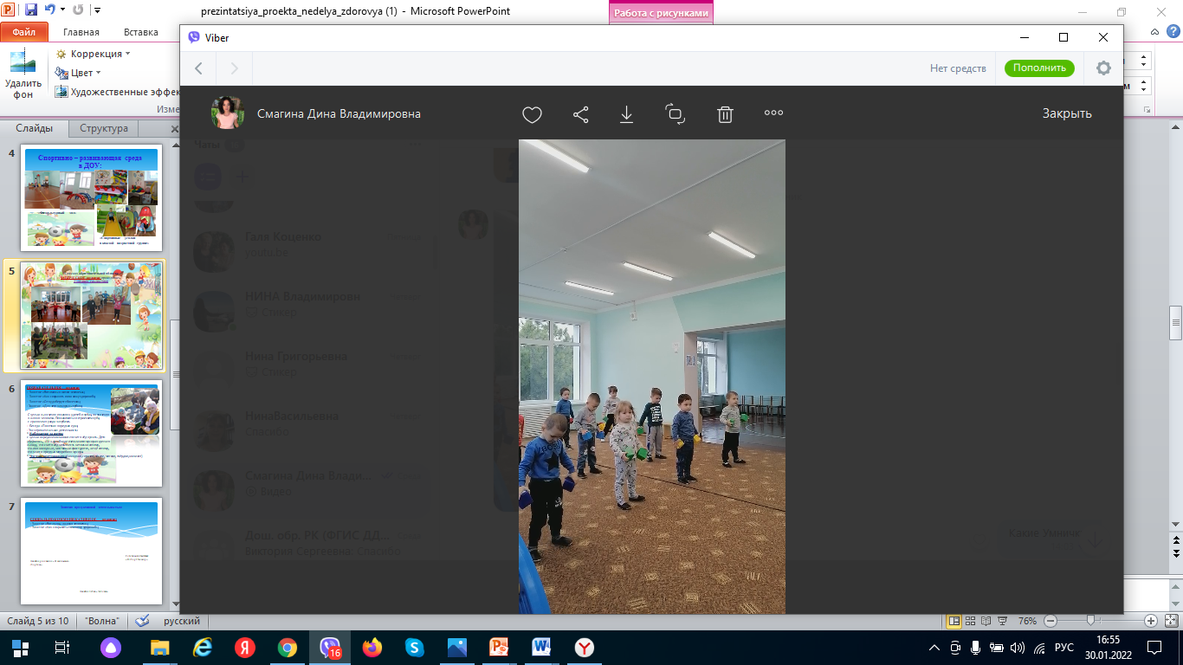
В рамках образовательной области
ФИЗИЧЕСКОЕ развитие проводились:
Утренняя гимнастика

Slide 6
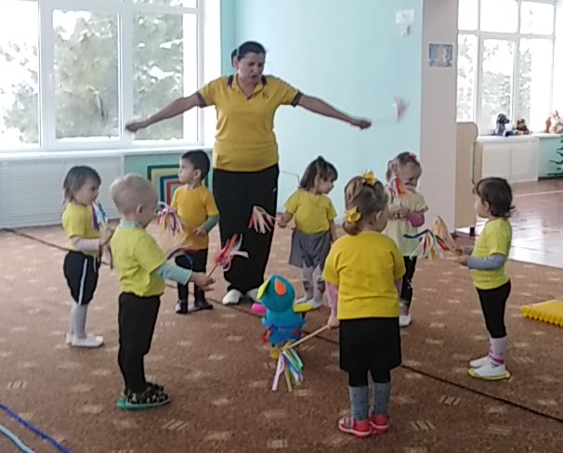
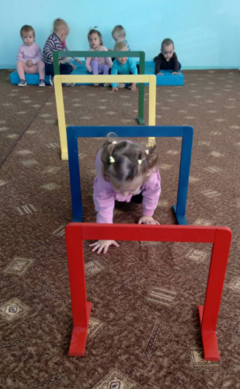
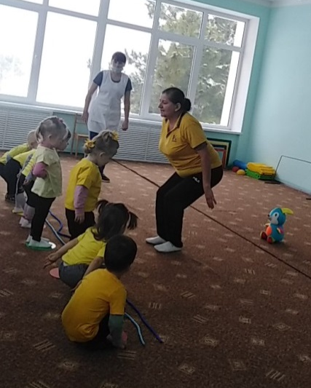
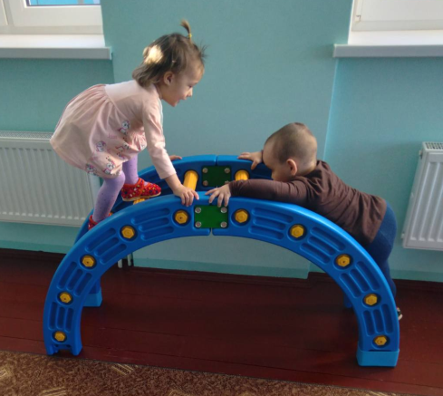
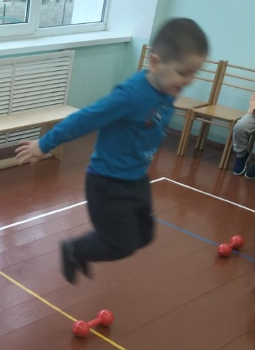
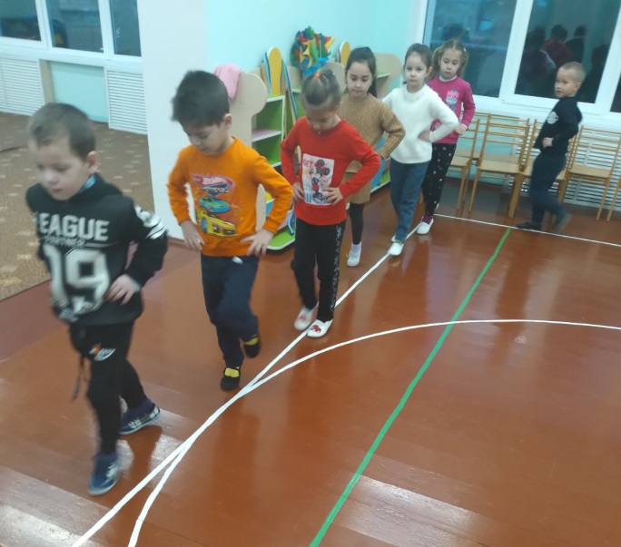
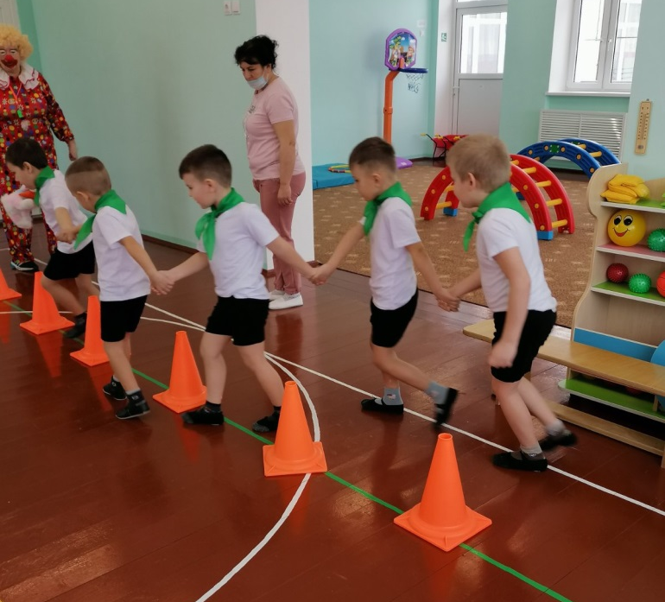
В рамках образовательной области
ФИЗИЧЕСКОЕ развитие проводились:
Физкультурные занятия

Slide 7
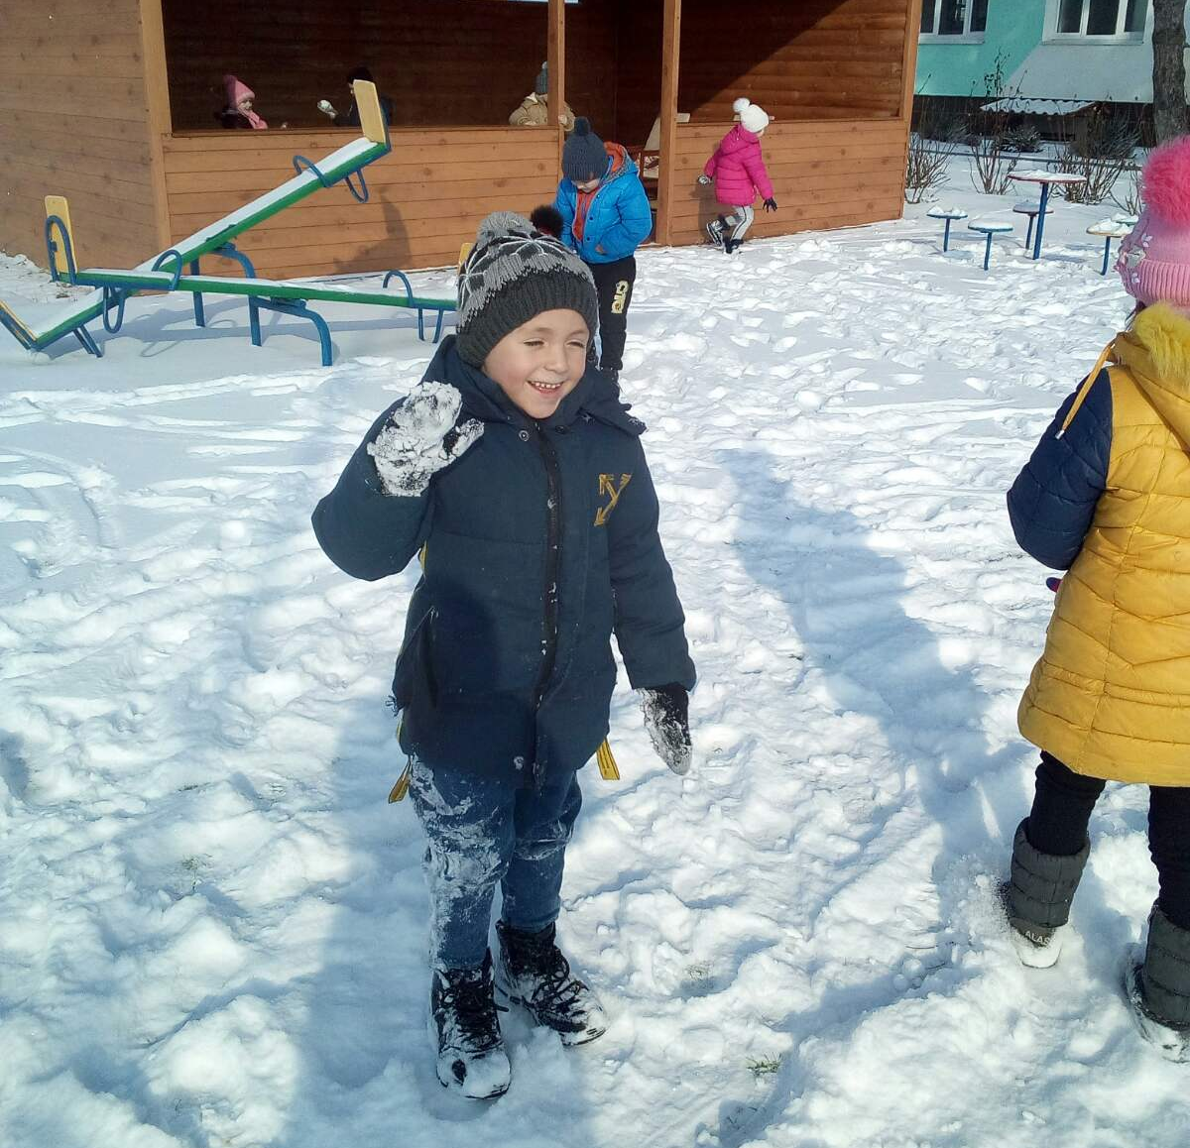
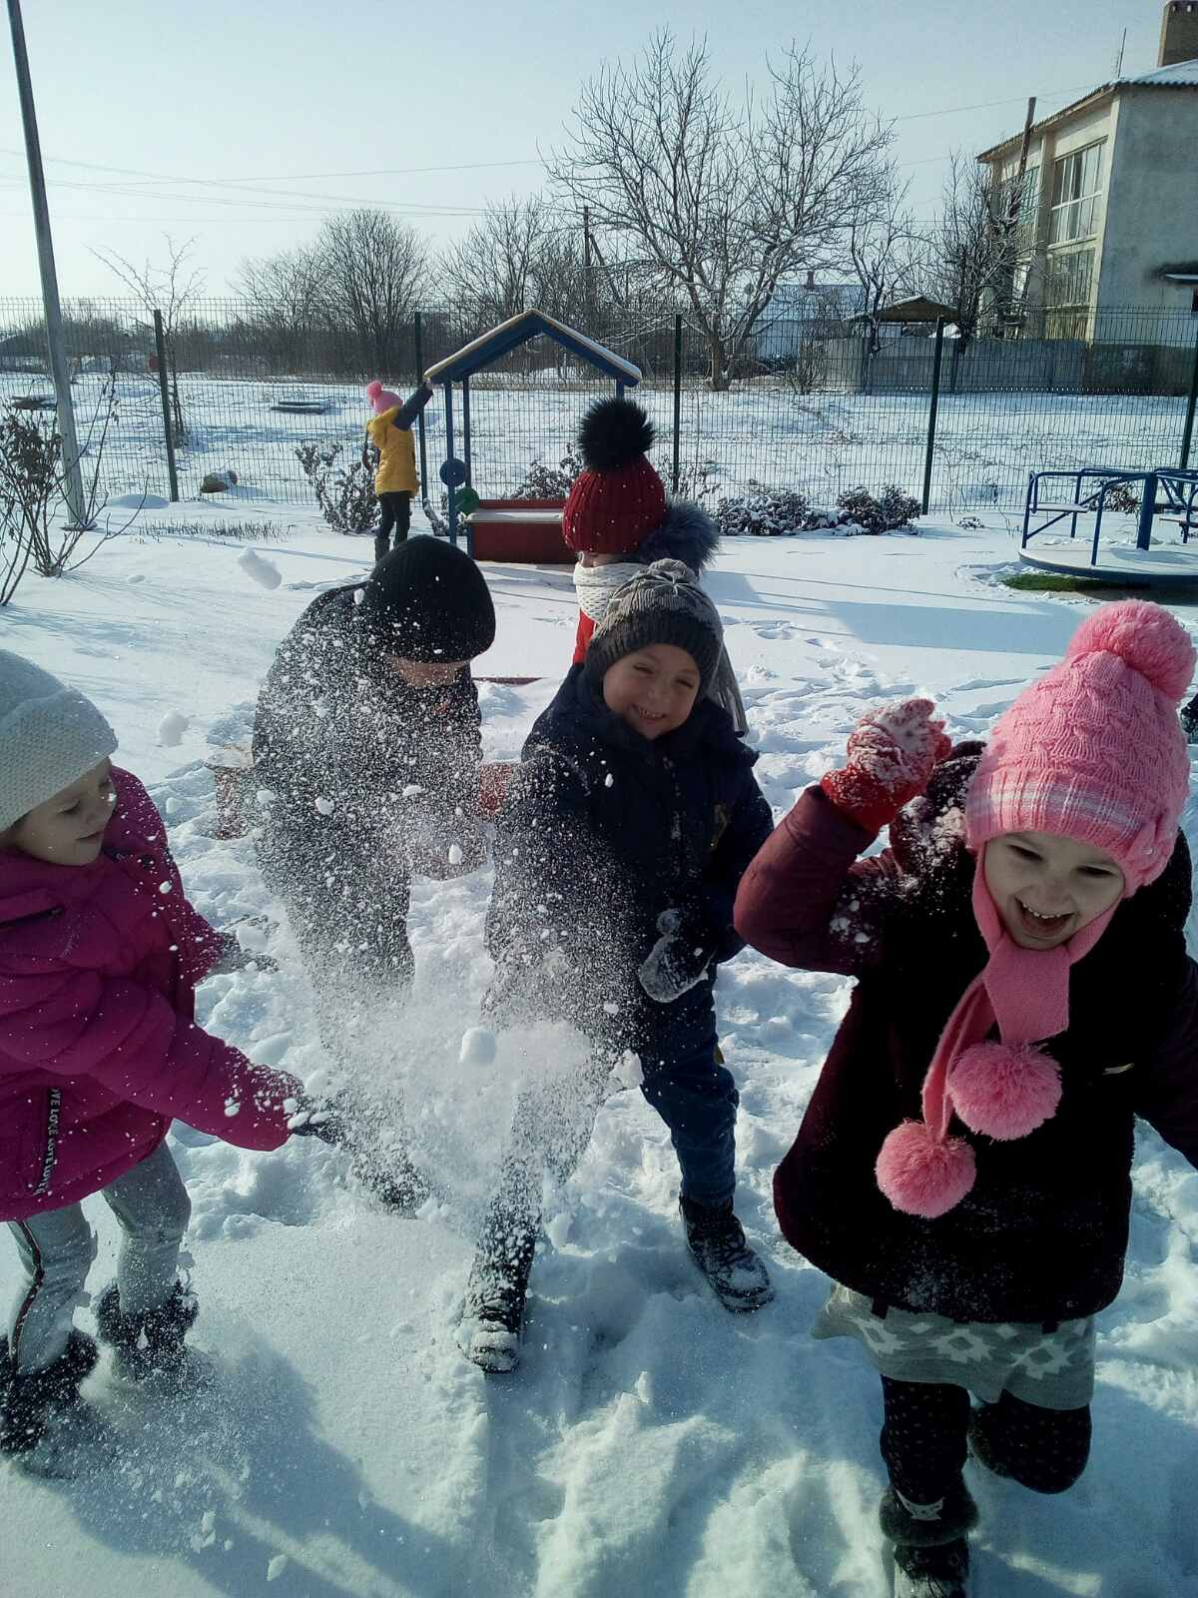
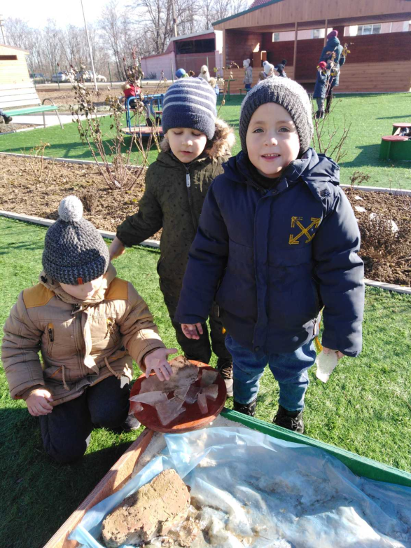
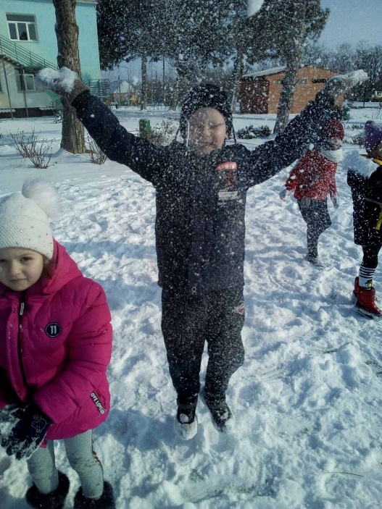
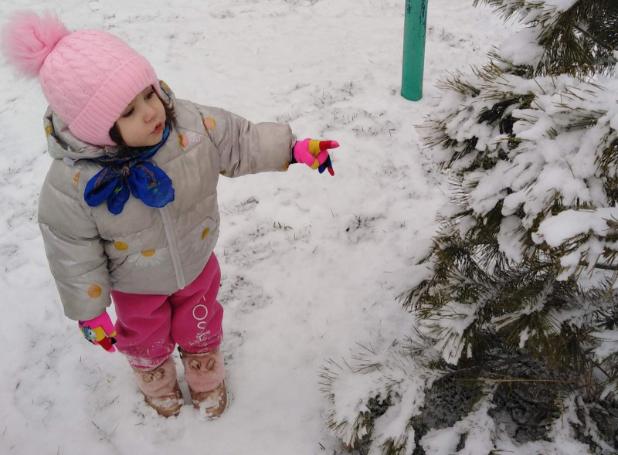
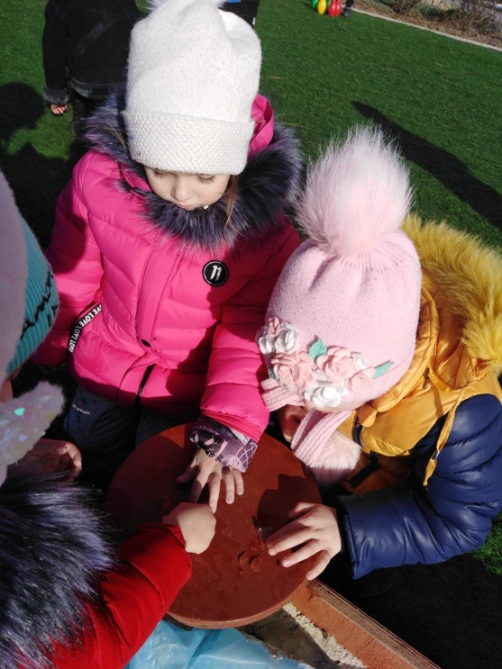
В рамках образовательной области
ФИЗИЧЕСКОЕ развитие проводились:
Активная прогулка на свежем воздухе

Slide 8
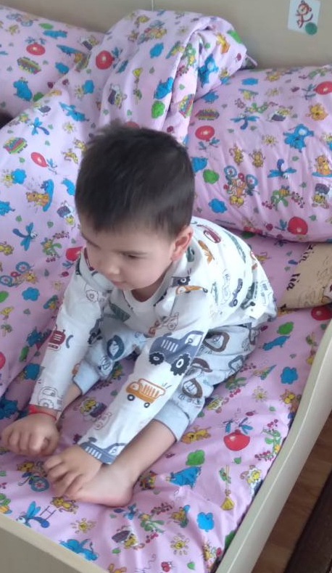
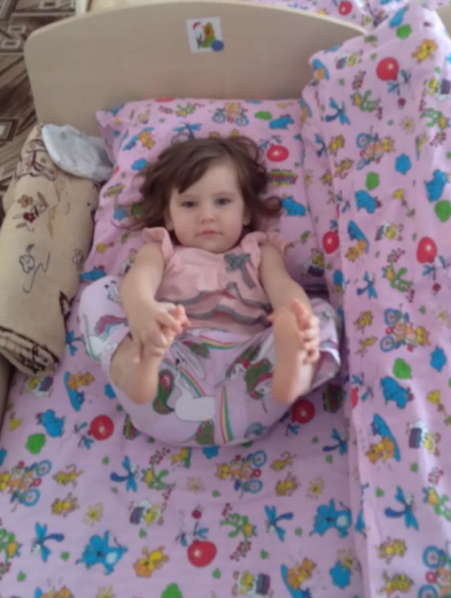
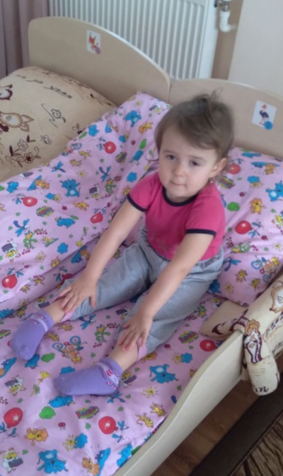
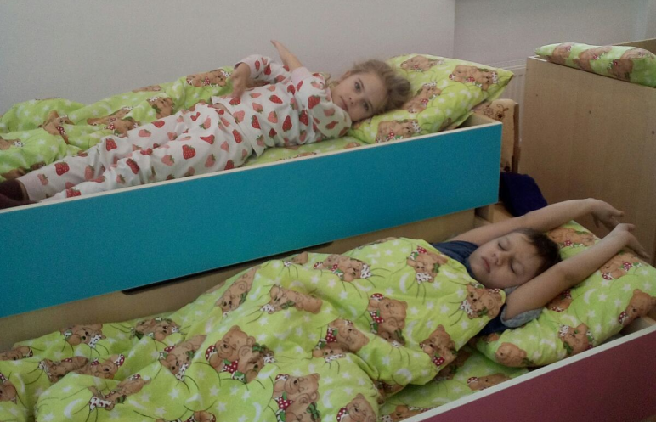
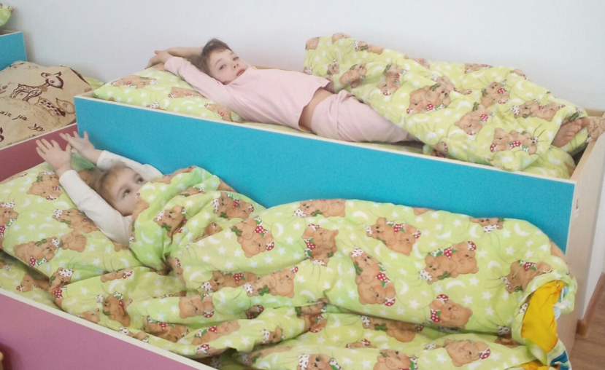
В рамках образовательной области
ФИЗИЧЕСКОЕ развитие проводились:
Гимнастика пробуждения

Slide 9
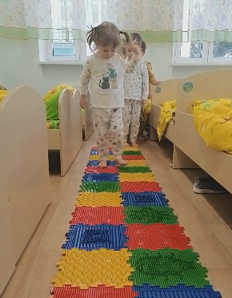
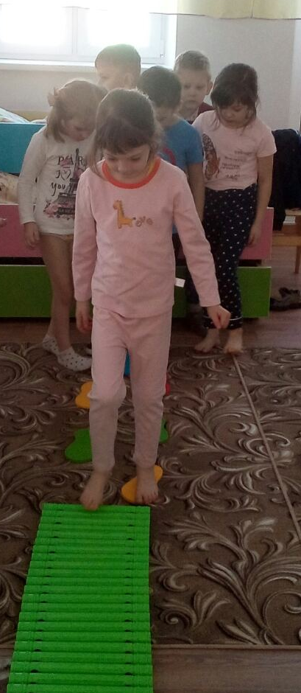
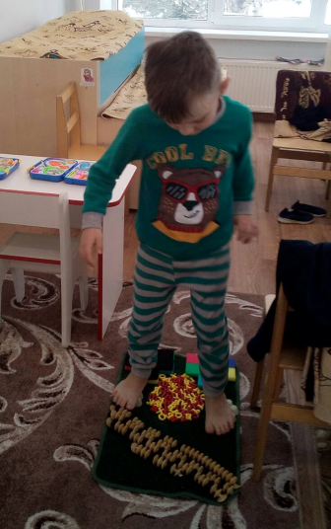
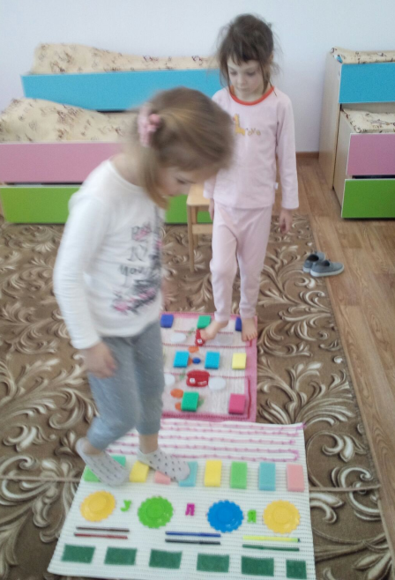
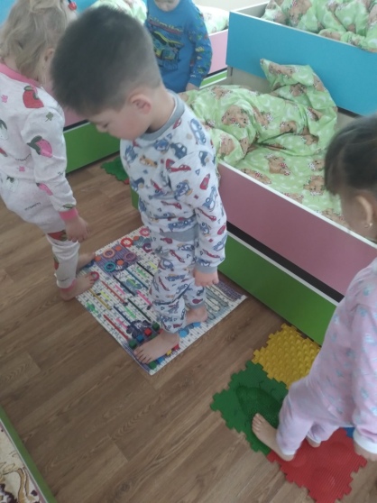
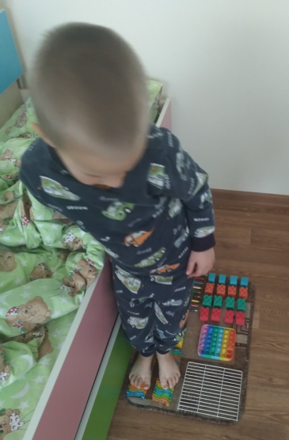
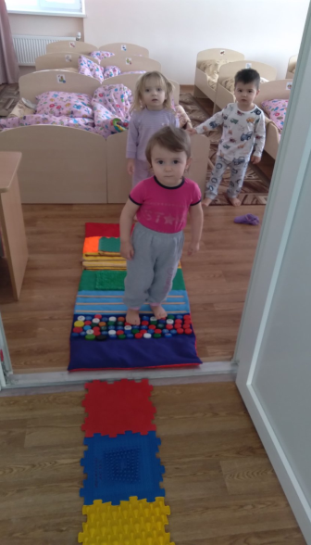
В рамках образовательной области
ФИЗИЧЕСКОЕ развитие проводились:
Профилактика плоскостопия

Slide 10
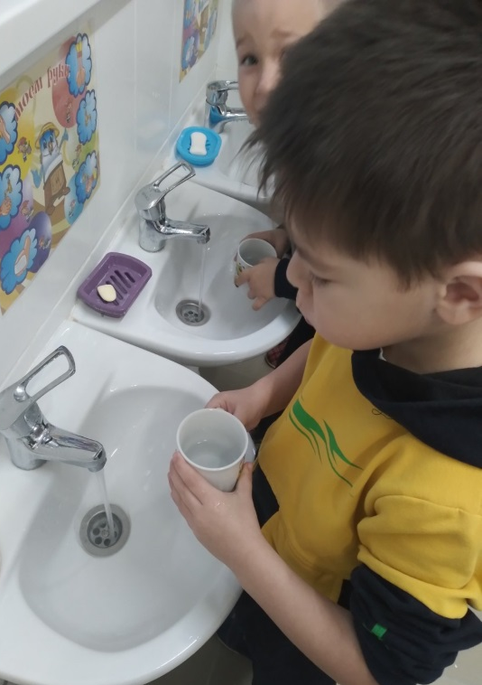
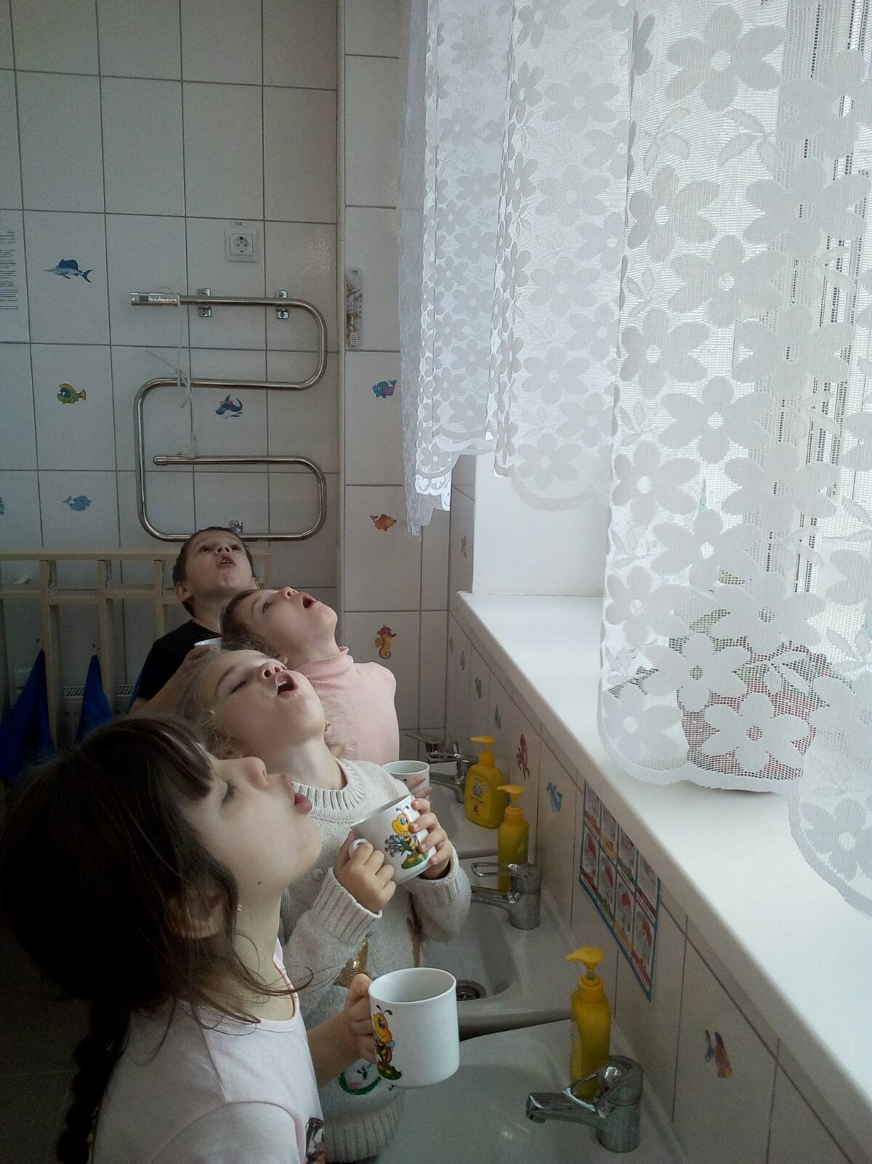
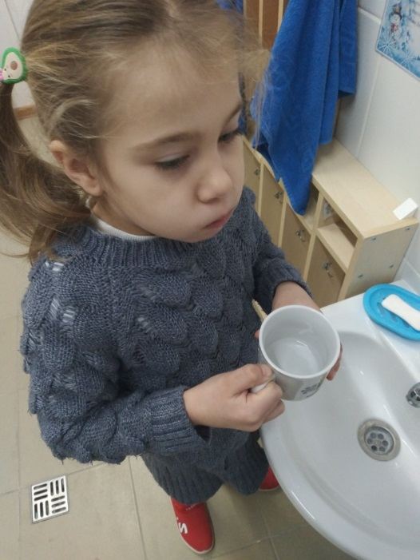
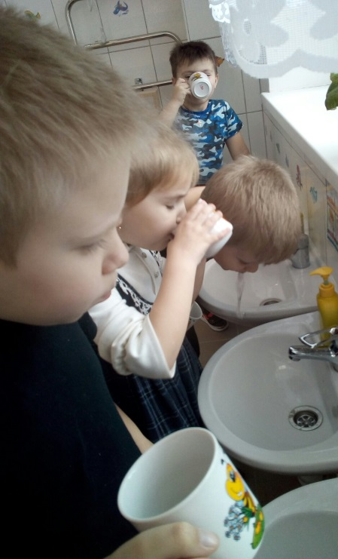
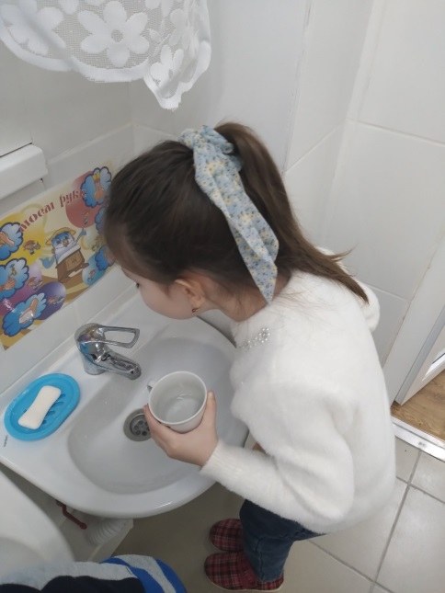
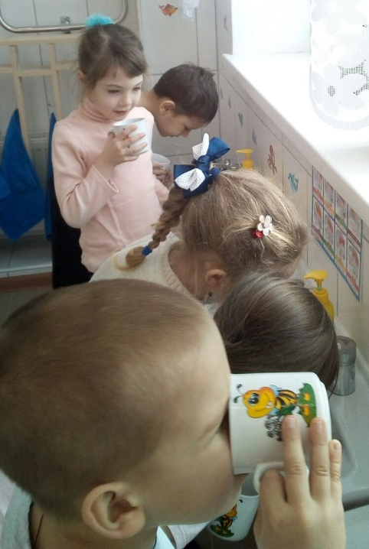
В рамках образовательной области
ФИЗИЧЕСКОЕ развитие проводились:
Полоскание полости рта после еды

Slide 11
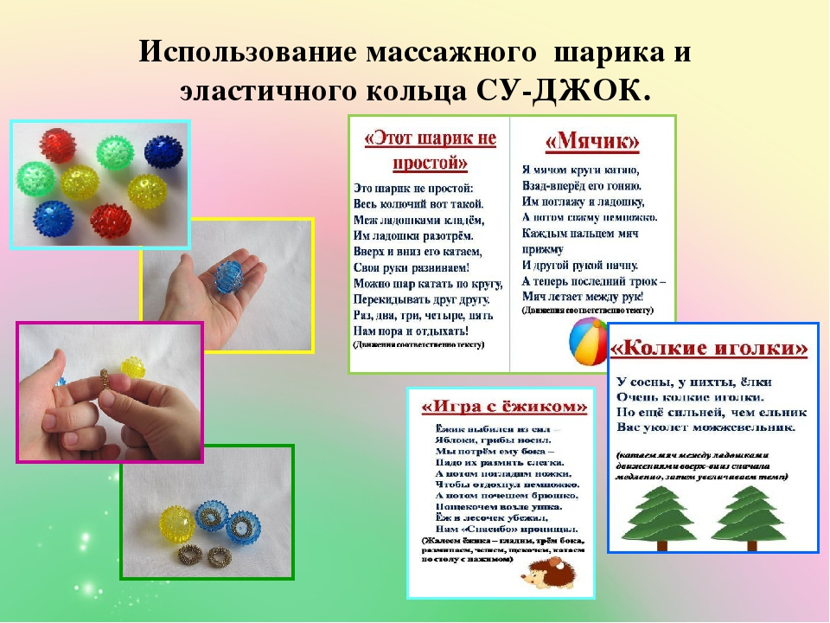
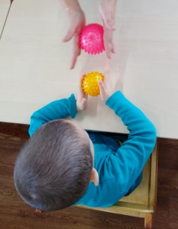
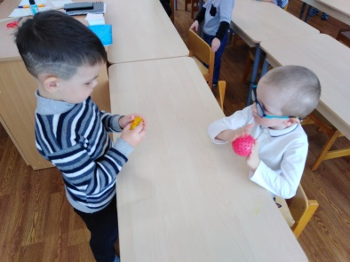
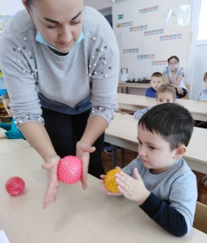
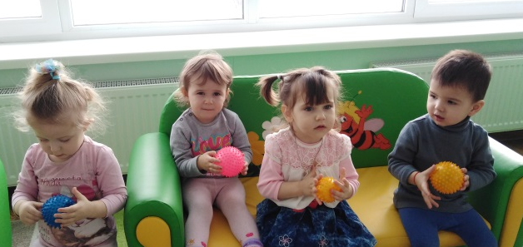
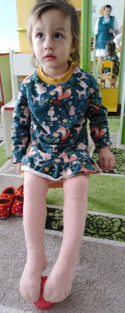
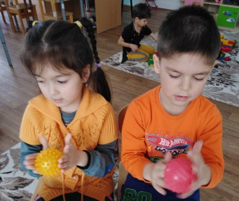

В рамках образовательной области
ФИЗИЧЕСКОЕ развитие проводились:
Использование инновационных оздоровительных технологий
Су-Джок терапия В переводе с корейского языка Су означает кисть, Джок – стопа. Су Джок терапия - это метод лечения с использованием кистей и стоп.
На данный момент используем имеющиеся в наличии мячики с шипами

Slide 12

ПОЗНАВАТЕЛЬНОЕ развитие
- Занятие «Витамины в жизни человека»;
- Занятие «Как сохранить свою кожу здоровой»;
- Занятие «От куда берутся болезни»;
- Занятие «Для чего нам нужны зубки»;
С целью выяснения о знаниях у детей о зубах, их значении в жизни человека. Познакомить со строением зуба, с правилами ухода за зубами.
- Беседа «Полезная и вредная еда»;
- Экспериментальная деятельность:
* Наблюдение за снегом с целью определения можно ли снег и лёд кушать. Дети убедились, что в талой воде очень много мусора и сделали вывод, что снег и лёд нельзя есть не только потому, что они холодные, но и можно простудится, а ещё потому, что много вредных микробов и мусора.
* Что чувствует наша кожа (холодное, горячее, тёплое, мягкое, твёрдое, колючее)

Slide 13







СОЦИАЛЬНО-КОММУНИКАТИВНОЕ развитие:
Сюжетно-ролевые игры
«Больница», «На приёме у доктора»
«Пожарные» «Служба ДПС»

Slide 14





СОЦИАЛЬНО-КОММУНИКАТИВНОЕ развитие:
Сюжетно-ролевые игры
«Кафе «Полезная еда»»
Экскурсия в медицинский кабинет
Встреча с участковым педиатром

Slide 15






ХУДОЖЕСТВЕННО-ЭСТЕТИЧЕСКОЕ развитие:
- Занятие рисования «Я занимаюсь сортом», «Зимние забавы», «Полезные фрукты и овощи»; «Продукты, полезные для здоровья», «Чистые зубки».
- Занятие лепка «Я делаю зарядку», «Витамины на тарелке»; «Зимние виды спорта»

Slide 16






РЕЧЕВОЕ РАЗВИТИЕ развитие:
Составляли описательные рассказы тему «Как мы играем зимой на участке»,
разучивали пословиц и поговорок о здоровье, отгадывание загадок о видах спорта.
Шарики Су-Джок можно использовать для автоматизации звуков.
Автоматизация звуков. Ребенок катает массажёр между ладонями, одновременно проговаривая стихотворение на автоматизацию нарушенного звука (автоматизация звука(ж)): Ходит ежик без дорожек,
Не бежит ни от кого.
С головы до ножек
Весь в иголках ежик.
Как же его взять?
Чтение художественной литературы: чтение и обсуждение литературных произведений различных жанров: А. Барто «Я расту», «Мы с Тамарой санитары», С. Михалков «Прививки», «36 и 5» и другие.

Slide 17


Slide 18

При организации недели здоровья
большое значение имеет работа с родителями:
Консультации для родителей
Рекомендации по питанию
Изготовление нестандартного физкультурного оборудования
Анкетирование родителей
Подготовка листовок, памяток для родителей и др.

Slide 19


Slide 20


